Slide 1
Chiến lược
Marketing Online
www.Dragonking.vn
15/03/2016

Slide 2
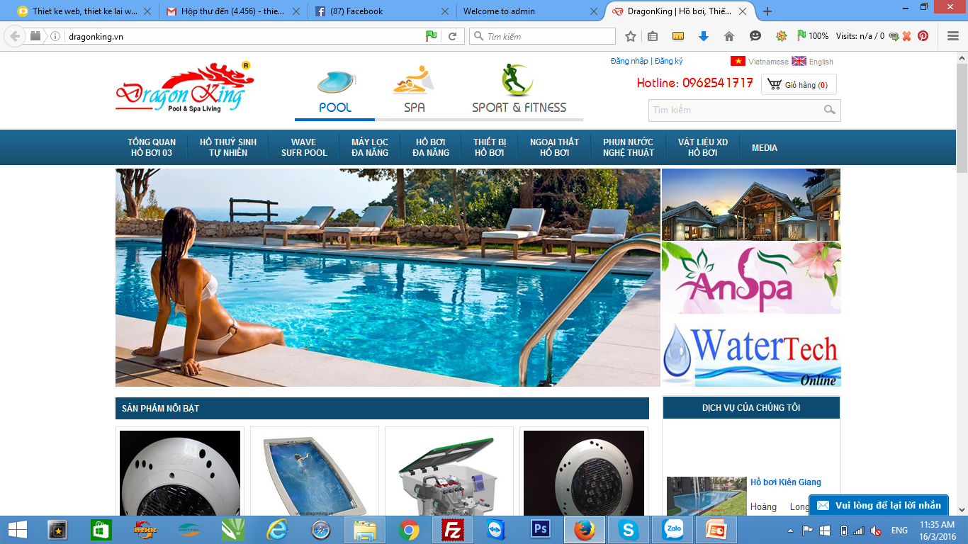
I. Giới thiệu về http://dragonking.vn
CÔNG TY CỔ PHẦN HOÀNG LONG MÊ KÔNG - NHÀ SẢN XUẤT, XÂY DỰNG POOL & SPA CHUYÊN NGHIỆP

Slide 3
1. Hiện trạng:
+ Nội dung update không thường xuyên và chưa chuẩn SEO (images, H1, H2, Content, …)
+ Chưa có giao diện Responsive (Mobile - Tab)
+ Thứ hạng từ khoá chưa cao (thiết bị hồ bơi, xây dựng hồ bơi, thi công hồ bơi,…---> Trang 4-5)
+ ….

Slide 4
2. Giải pháp:
+ Onpage:
- Tối ưu code, tích hợp Responsive cho website
- Chỉnh lại content và tối ưu SEO
+ Offpage:
- Xây dựng hệ thống website vệ tinh (Web 2.0)
- Backlink tăng lượng traffic cho website
- Đẩy mạnh tương tác mạng xã hội
- Theo dõi thống kê và so sánh đến khi đạt top và duy trì vị trí top.

Slide 5
II. Nội dung:
1. Phân tích và chọn từ khoá:
- Thiết bị hồ bơi: 3.670/28.350 (intitle:”key”/số lần tìm trong 1 tháng)
Xây dựng hồ bơi: 2.370/27.070
Thi công hồ bơi: 660/21.930
Thiết kế hồ bơi: 1.220/23.630
Xây dựng bể bơi: 1.670/20.530

Slide 6
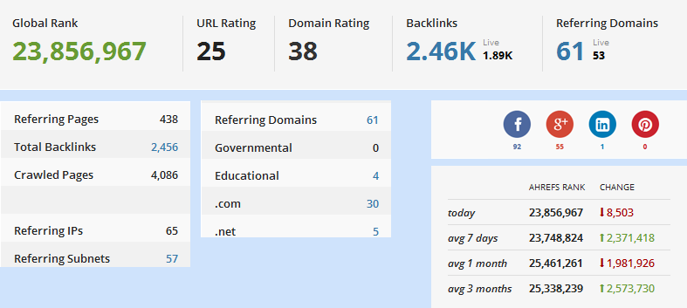
2. Phân tích đối thủ: Website: http://biotechpool.com

Slide 7
3. Onpage
+ Tối ưu code chuẩn SEO (Title, Description, Url, Content, Heading, Alt,…)
+ Tích hợp Responsive cho website.
+ Tối ưu những bài viết đang có và những bài viết sẽ up thêm.
+ Trỏ liên kết về những trang từ khoá chính cần SEO.
+ Tạo Sitemap.txt ; robots.txt ; ---> Google index nhanh
+ Tích hợp Google Webmaster Tool ; Google analytics ; …

Slide 8
4. Offpage:
Giai đoạn 1: Xây dựng hệ thống website vệ tinh: (Web 2.0)
- Từ tên miền đang có: Hoboiozone.vn, Hoanglongtech.vn, Beboi.vn
- Từ Blogger, Website tạo miễn phí
http://www.simplesite.com http://www.weebly.com http://www.webnode.vn
https://www.jigsy.com https://www.wix.com https://www.yola.com
https://sites.google.com https://xprs.imcreator.com http://www.webs.com/
---> Chú ý làm tốt content tất cả các site vệ tinh và trỏ link về đúng link trang từ khoá cần seo.

Slide 9
Giai đoạn 2: Backlink tăng traffic về website:
- Quảng cáo Adwords
- Hệ thống website vệ tinh
- Thuê backlink đổ về website
- Những trang rao vặt uy tín: 5giay.vn, chotot.com, vatgia.com, rongbay.vn,…
- Tương tác mạng xã hội: Youtube, Facebook, G+, Linkedin, Twitter, Pin it,…
---> Tăng lượng traffic đáng kể để cải thiện vị trí trong 3 tháng.

Slide 10
Giai đoạn 3: Theo dõi thống kê và so sánh
- Theo dõi thứ hạng vị trí từng từ khoá và ghi nhật ký theo dõi hàng tuần để rút kinh nghiệm.
Theo dõi đối thủ và có những giải pháp phù hợp để duy trì và cải thiện vị trí.

Slide 11

Xin chân thành cảm ơn!
Mọi thắc mắc cần hỗ trợ vui lòng liên hệ thông tin sau:
Công Ty TNHH Thiết Kế 247
Đ/c: 115/25 Tân Thới Nhất 1, Phường Tân Thới Nhất, Quận 12, Tp.HCM.
Hotline: 0938 185 086 Mr. Thanh

